Slide 1

Université des Sciences et de la Technologie Houari Boumediene
Faculté de Physique
Master Physique des Matériaux
Métallurgie et Physique des Ultrasons
Année universitaire : 2022/2023
Diffusion Des Ultrasons Par Un Milieu Faiblement Hétérogène
Par : D.SAHLI
Enseignant : T.BOUTKEDJIRTT

Slide 2
La Diffusion
La diffusion est le phénomène de réflexion multidirectionnelle de l’énergie ultrasonore dans l’espace, l’énergie ultrasonore est réémise dans toutes les directions de l’espace

Slide 3
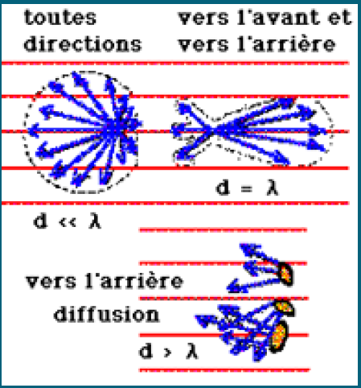
Propagation dans les tissues hétérogènes
Différents types de Diffusion dans les milieux
Diffusion multi directionnelle d << λ
Diffusion de intermédiaire d ~ λ
Diffusion Directionnelle d >> λ
C’est tout simplement une réflexion
Comme vu dans les phénomènes optiques
Source Cours PUS2 de Mr Boutkedjirt
Notes:
Elle dépend de la taille des élément diffuseur et la longueur d’onde
1 diffusion Rayleigh
2 De Mie
3 Reflexion spéculaire
c’est tout simplement une réflexion
Comme dans les phénomènes optiques

Slide 4
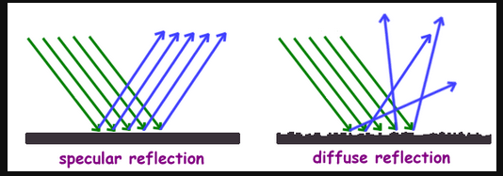
Reflexion Speculaire Vs Diffuse

Slide 5
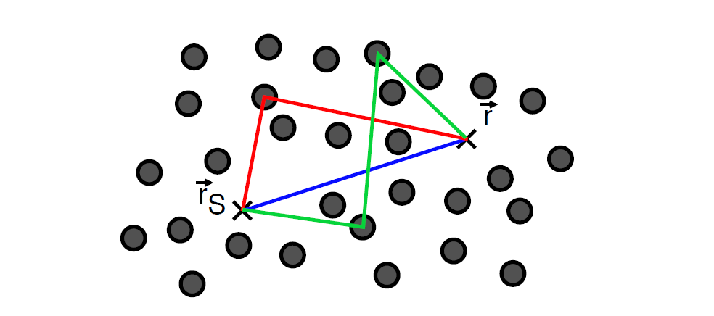
Diffusion et Diffusion Multiple Dans les milieux
Source: Contribution expérimentale à l’étude de la diffusion
multiple des ultrasons en régimes de propagation
linéaire et non linéaire
Notes:
Représentation Schématique du chemin
Direct Bleu
Diffusion Simple Rouge
Diffusion Double Vert

Slide 6
Les Différents Types de milieux
Homogène
Faiblement hétérogènes
Hétérogènes
Granulaires
Faiblement Hétérogènes ( ρ = ρ ₀+ δρ )

Slide 7

Equation utilisé dans les cas Hétérogènes
Equation KZ hétérogène (Auteurs Russe)
Le coefficient β non linéaire peut varier spatialement
La vitesse de propagation C₀ varie spatialement aussi
Notes:
Cette équation est couramment utilisé en Acoustique Médical
Cette équation est une variante De Lighthill-Westervelt

Slide 8
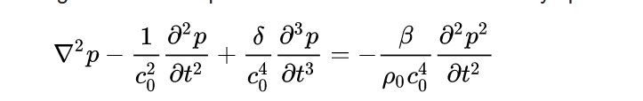
Equation de Propagation Non-Linéaire Lighthill-Westervelt
p est la pression acoustique
c₀ la vitesse du son
δ diffusivité du son
β est le coefficient de non linéarité.
La Résolution de cette équation n’est Possible que Numériquement
Notes:
Les Phénomenes NON LINEAIRes Apparaissent Lorsque les Amplitudes Sont Suffisement élevées

Slide 9
Conclusion
La non linéarité en acoustique n’est pas une simple curiosité intellectuelle
Puisqu’elle permet d’expliquer, par exemple, la formation du bang sonique, l’étude des phénomènes aéro-acousitques au niveau des couches supérieures de l’atmosphère qui sont des milieux faiblement hétérogènes
Et aussi de former des images de meilleure qualité en échographie médicale

